Slide 1

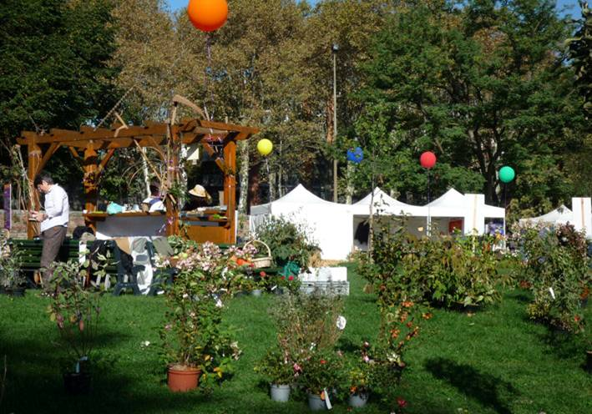
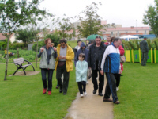
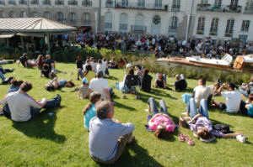
Communication
Une branche nouvelle pour le jardinier
Notes:
1
1
ELEMENT IMPORTANT pour un service espaces verts On doit faire savoir ce que l’on fait.

Slide 2


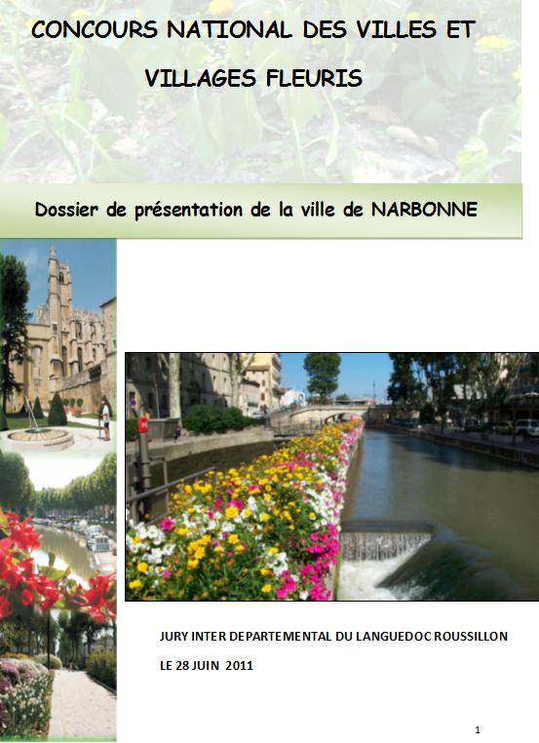

La communication interne: outils de management
Les rapports d’activités et documents de valorisation
Un journal interne: cohésion du service, partage de savoir et d’expérience

Slide 3
FORMER LES AGENTS ET LES ELUS
Sensibiliser le grand public
Articles dans le bulletin municipal, dans la presse locale (Indépendant,….)
Réunion publique
Espace vert pilote sur la commune
Panneaux explicatifs sur cimetière, sur certains espaces verts
Flyers, affiches, autocollants
Journée de démonstration des matériels alternatifs
une animation lors de la semaine sans pesticides ou semaine du développement durable
Sensibiliser les jardiniers amateurs
Faire intervenir une association pour une conférence/débat sur le jardinage au naturel
Pour des conférences sur le jardinage au naturel :
La commune doit prendre en charge les frais de déplacement de l’association
Sensibiliser les scolaires
Réalisation de nichoirs, hôtel à insectes, création d’un potager,…
Solliciter une association de jardinier pour créer un potager à l’école.
Pour des animations à destination du grand public ou des scolaires :

Slide 4
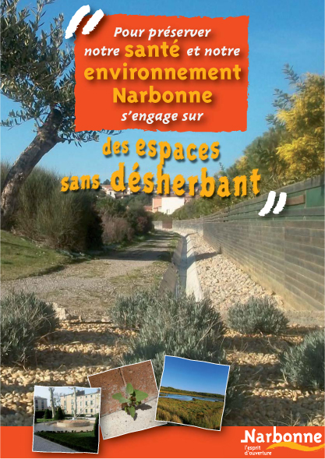

..\FREDON\2végétation spontanée.mp4
L’information

Slide 5



L’information

Slide 6
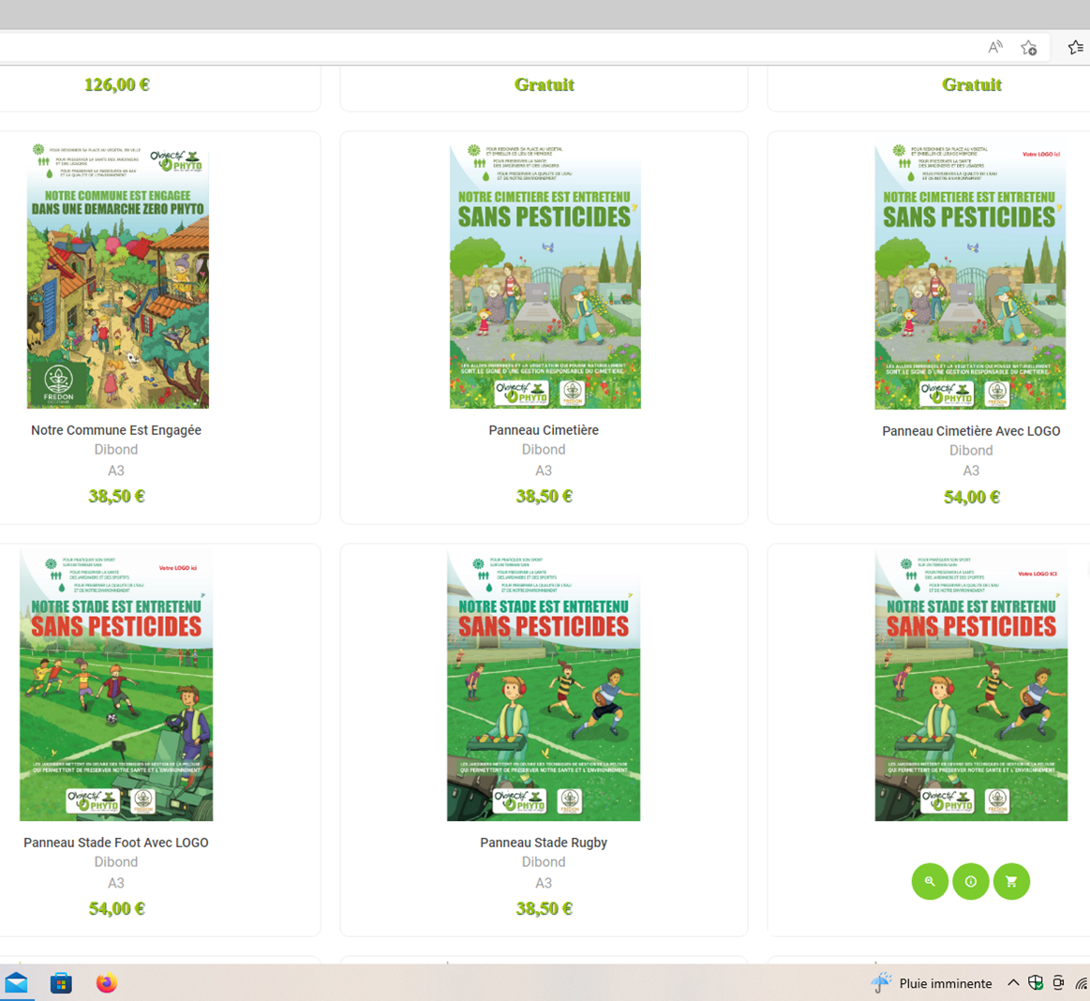

Slide 7


Slide 8
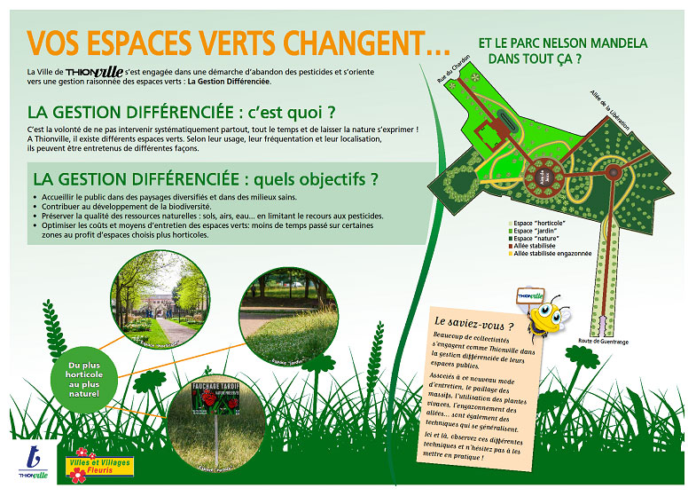
Gestion différenciée

Slide 9







Les labels pour les communes
Il existe de nombreux labels pour les communes en France. "On en compte environ une trentaine » . Les principaux sont: Les plus beaux villages de France, Ville et Village fleuris, Les plus beaux détours de France, Ville d’art et d’histoire et Patrimoine mondial de l’Unesco.
Notes:
Pour le tourisme, désolé de mettre en avant VVF mais ils sont sur toutes les images

Slide 10
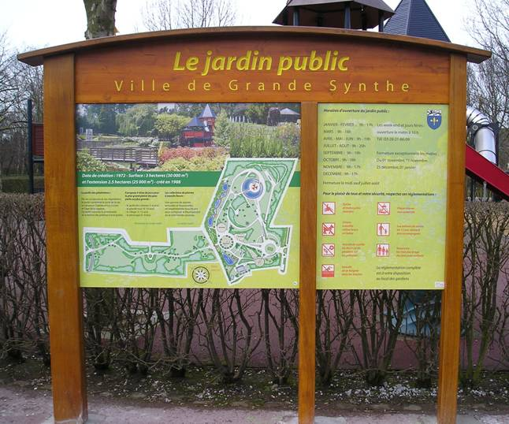
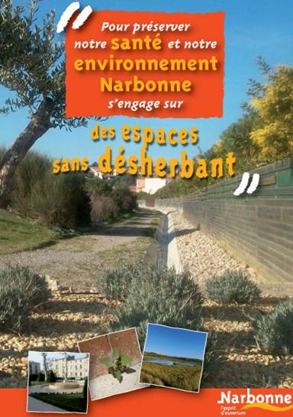
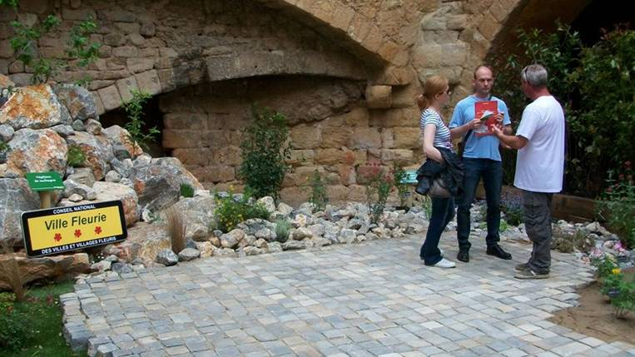
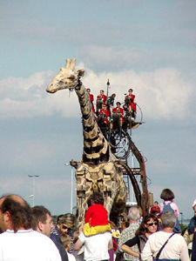
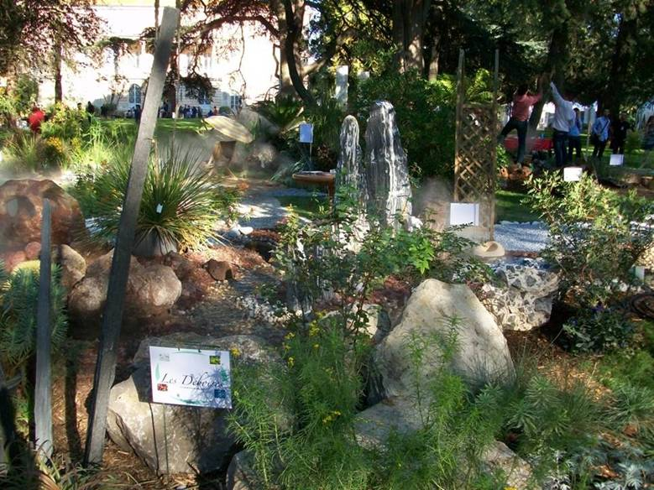
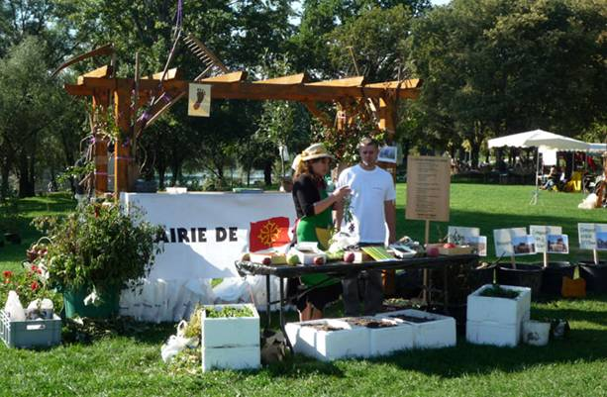
Notes:
La communication: les événementiels, les manifestations, la participation citoyenne, la sécurité

Slide 12




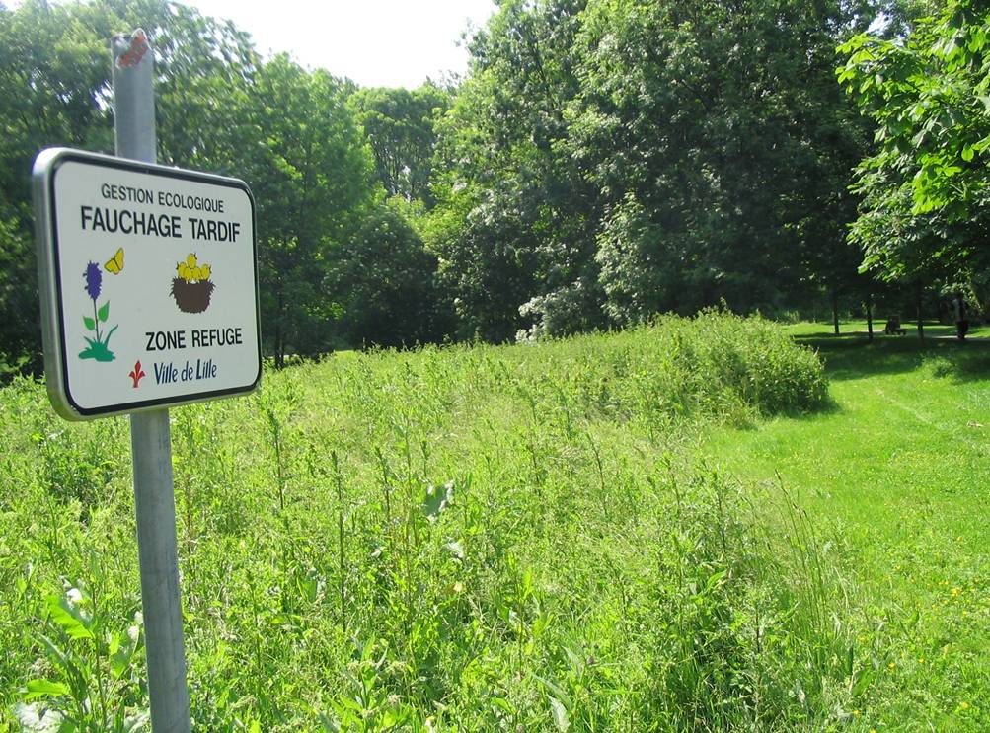
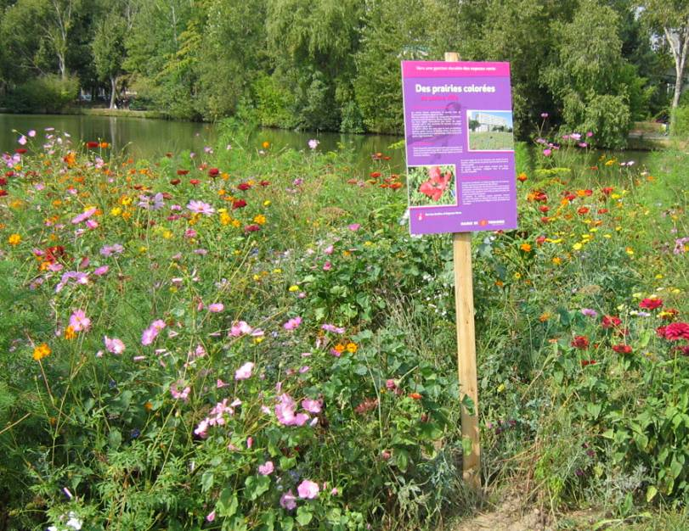

Les outils indispensables
Les informations passives :
Panneaux
Signalétique
05/05/2026
UE1 UT1 CFPPA Toulouse Auzeville Licence Pro
12
Notes:
12

Slide 13
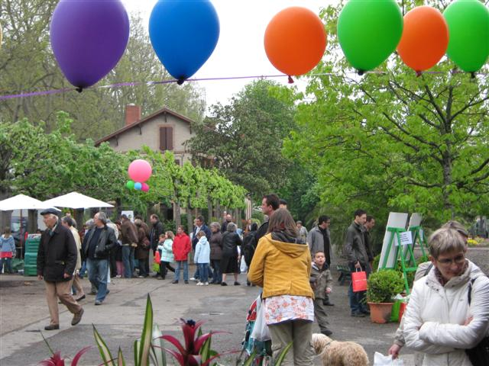

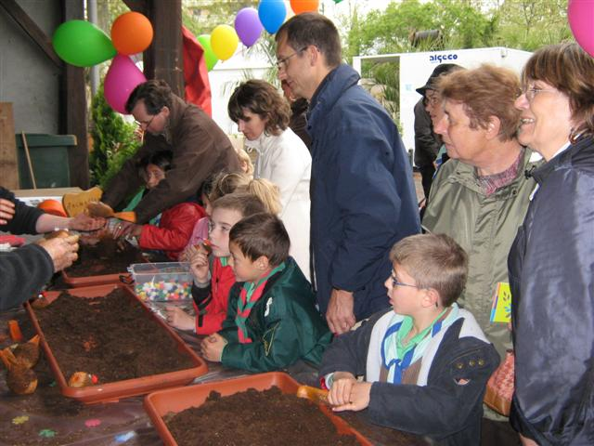
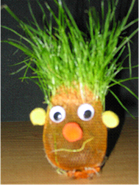
Manifestations
05/05/2026
UE1 UT1 CFPPA Toulouse Auzeville Licence Pro
13
Notes:
13
Pour rendre les espaces verts plus attractifs, le service espaces verts devient un créateur d’évènements et de manifestations, un acteur culturel de l’espace public. VOICI UNE NOUVELLE STRATEGIE

Slide 14
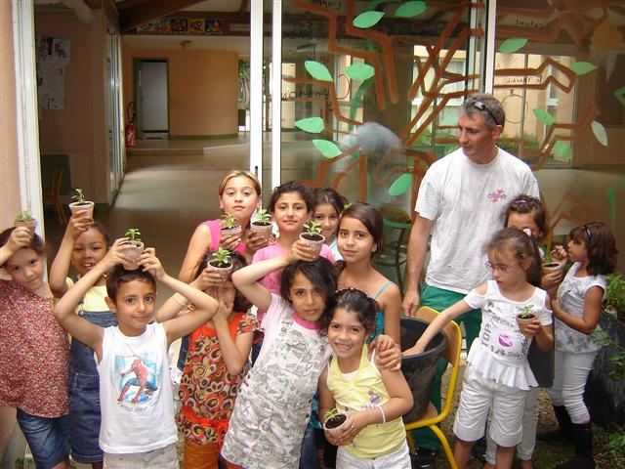

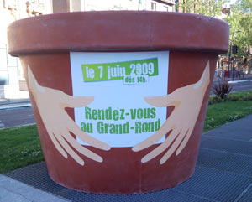
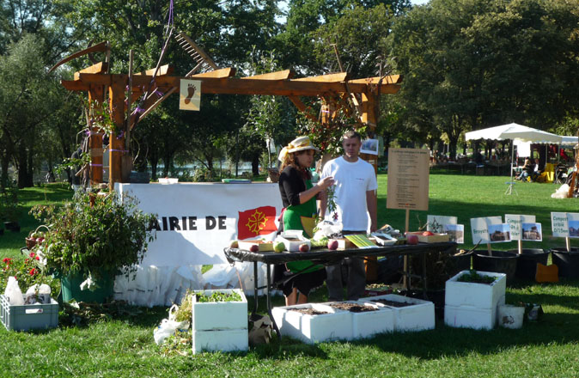
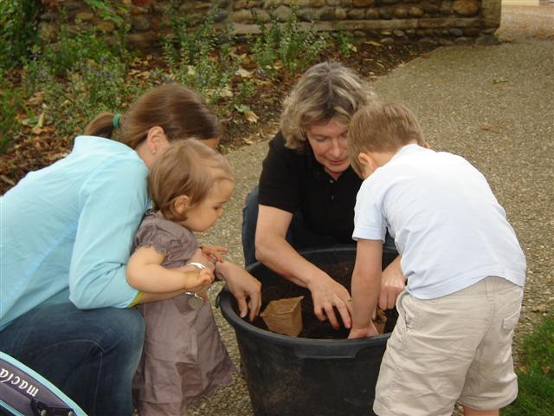
Les balades et rencontres éco citoyen
« Toulouse prend
la clef des champs »
les rendez-vous aux jardins
05/05/2026
UE1 UT1 CFPPA Toulouse Auzeville Licence Pro
14

Slide 15



Manifestations

Slide 16
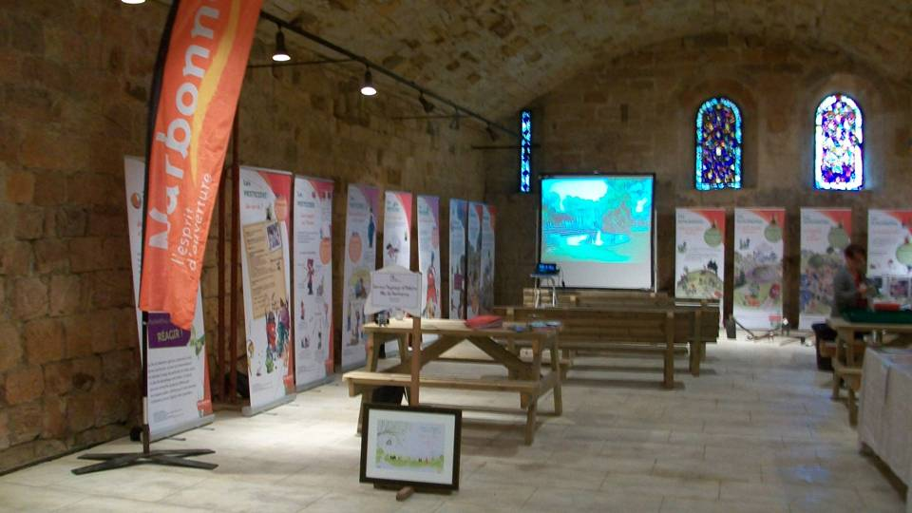

Slide 17
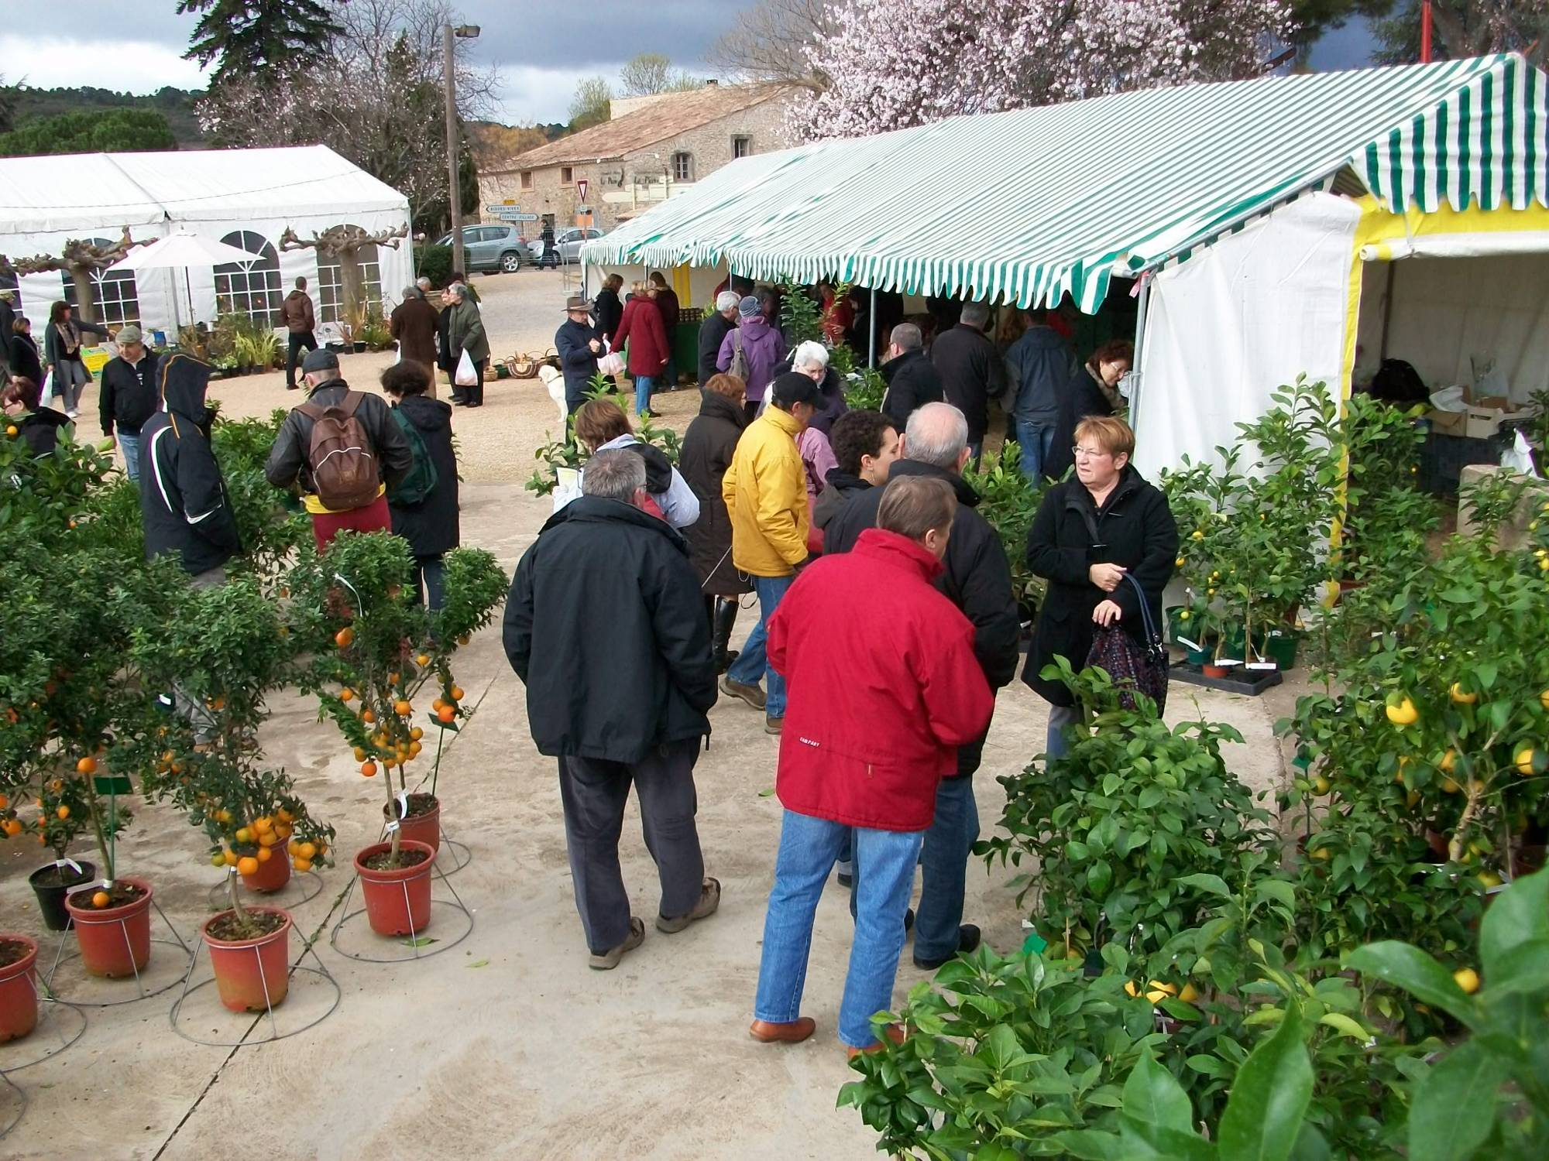

Slide 18
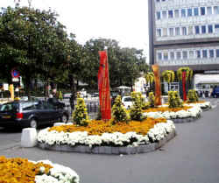

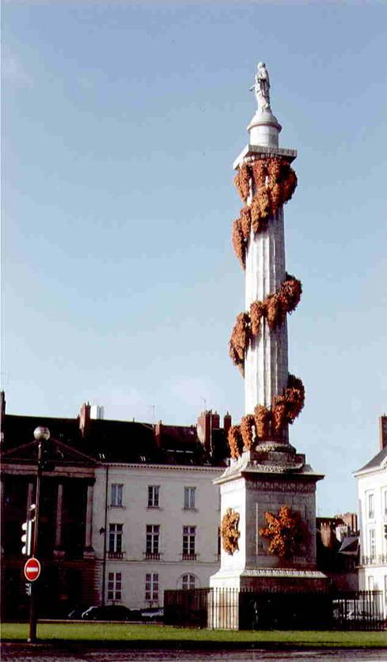

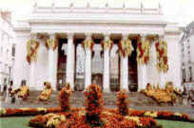
L’événementiel chrysanthèmes
Notes:
18

Slide 19
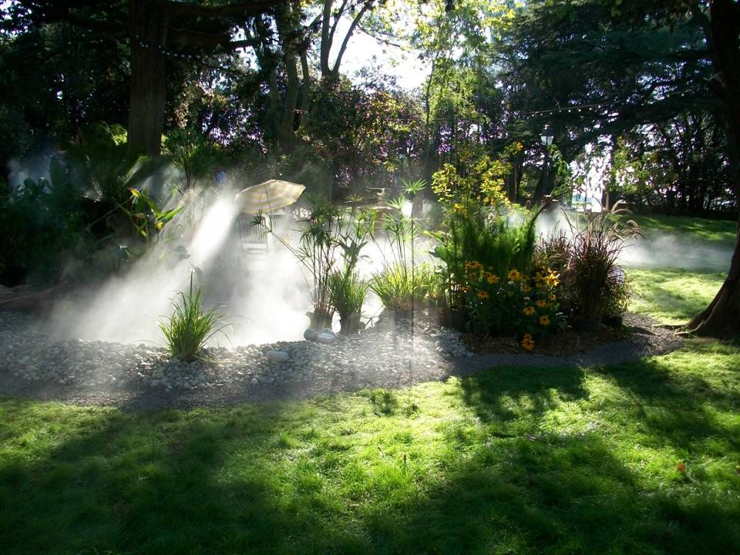

Slide 20
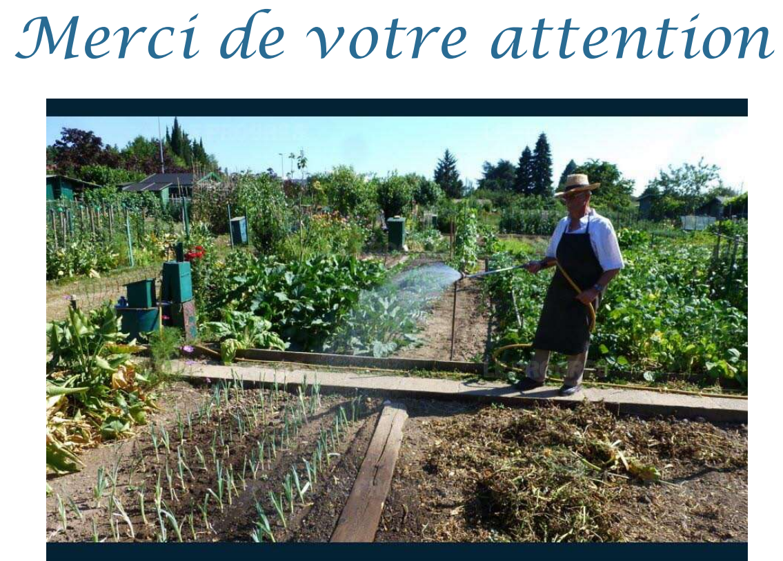
Acceptation et gestion de la flore spontanée

